Slide 1
경인지방통계청
인턴 보고서
인하대학교 통계학과 김완, 박준용
1

Slide 2
목차 Contents
01. 인턴 일정
02. 현장 조사
소비자물가조사
경제통계 통합조사
농어가 경제조사
03. 업무 실습
나라셈 도서관
판교 빅데이터 센터
과천과학관 (예정)
04. 인포그래픽
05. 연구과제
06. 마치며
2

Slide 3
01.
인턴 일정
3

Slide 4
01. 인턴 일정
SUN | MON | TUE | WED | THU | FRI | SAT
7/15 | 16 OT/인턴업무 시작 | 17 소비자 물가 조사 | 18 경제 통계 통합 조사 | 19 | 20 농업/어업 조사 | 21
22 | 23 인포그래픽 교육(~7/31) | 24 | 25 | 26 나라셈도서관 업무 실습 | 27 | 28
29 | 30 | 31 데이터센터 업무 실습 | 8/1 연구보고서 작성(~8/7) | 2 | 3 | 4
5 | 6 | 7 | 8 연구보고서 발표 | 9 과천 과학관 업무 실습 | 10 인턴업무 종료 | 11
※이 외에도 국가별 메트로폴리탄 통계시스템 조사 등의 사무 업무 실시
4

Slide 5
02.
현장 조사
5

Slide 6
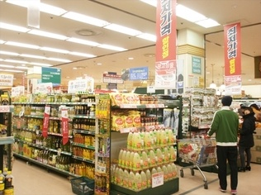
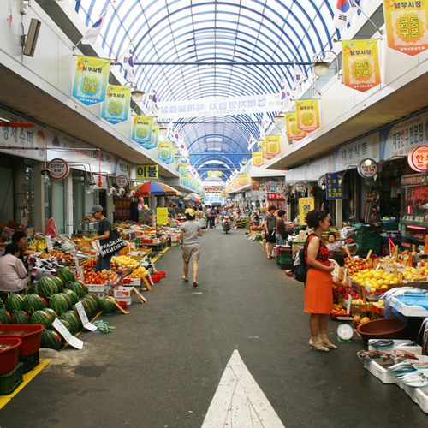
02. 현장 조사
-소비자물가조사(7/16)-
조사 구역 : 김완 - 서울 서초구
박준용 - 안양시 제1권역
조사 주기 : 농축수산물 조사 – 월 3회
공산품 조사 – 월 1회
서비스요금 조사 – 월 1회
조사 내용 : 소비자가 일상생활을 영위하기 위하여 구입하는 상품과 서비스 460개 품목 가격
6

Slide 7
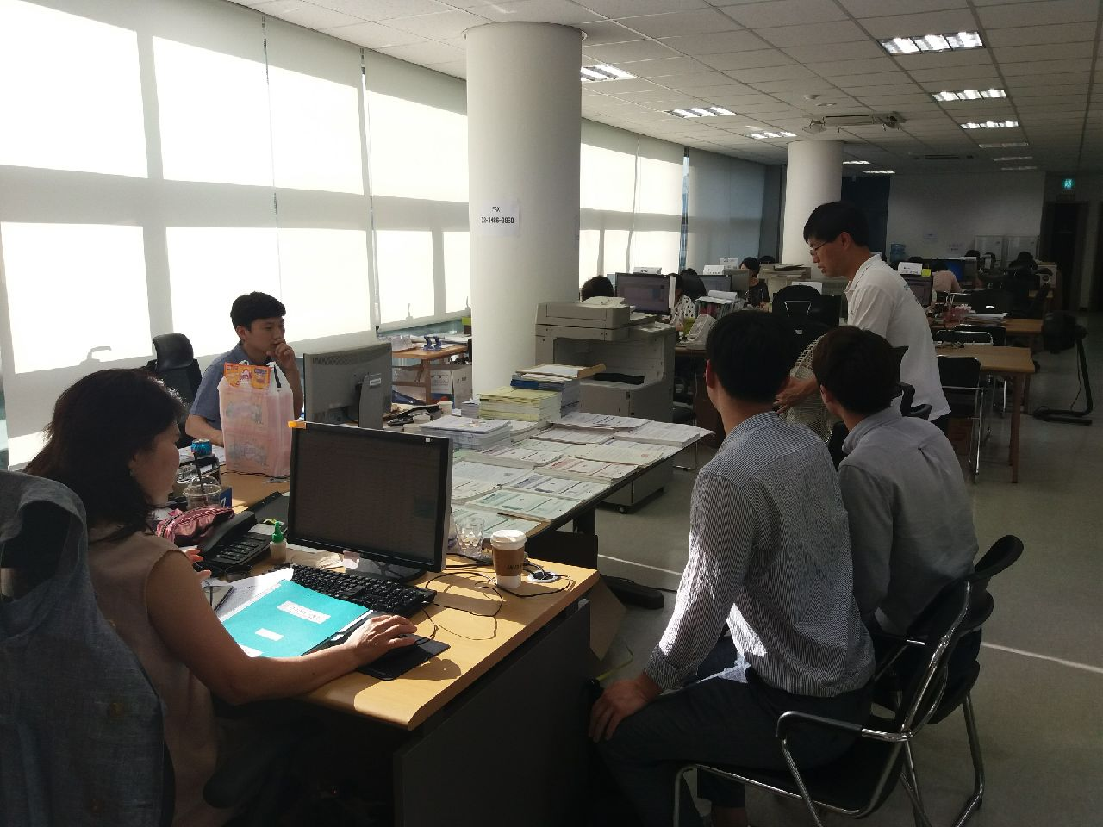
02. 현장 조사
-경제통계 통합조사(7/18)-
조사 대상 : 국내에서 산업활동을
수행하고 있는 모든 사업체
조사 주기 : 1년
조사 내용: 기업활동조사, 서비스 업조사, 운수업조사 등
7

Slide 8
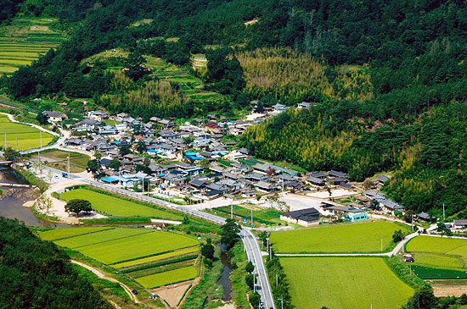

02. 현장 조사
-농•어가 경제조사(7/20)-
조사 구역 : 김완(농업) - 의왕, 군포 등
박준용(어업) - 대부도
조사 주기 : 1달
조사 내용: 가구원현황, 작물재배현황, 농•어업 총 수입 및 지출, 농•어업 외총 수입 및 지출 등
8

Slide 9
03.
업무 실습
9

Slide 10

03. 업무 실습
-나라셈도서관(7/26)-
도서관 견학 및 서가 정리 실습
무료 통계 분석 상담 서비스 실습
->연구소 의뢰 사례
도서관 프로그램 홍보 방안 논의
10

Slide 11
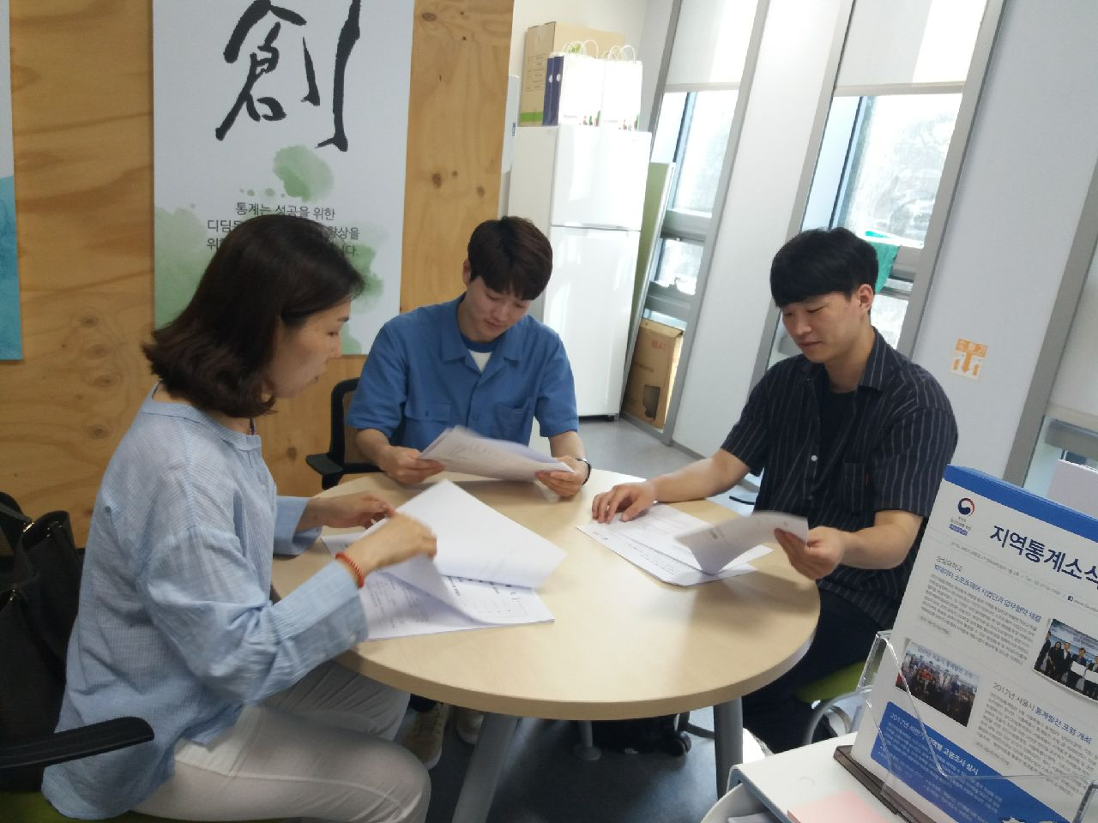
03. 업무 실습
-판교 빅데이터센터(7/31)-
스타트업 캠퍼스 견학 및
빅파이(Big-FI)센터 방문
오픈랩 데이터 특성 파악 및
이용 방법 교육
기타 빅데이터센터의 주요 업무 교육
11

Slide 12
04.
인포그래픽
12

Slide 13
04. 인포그래픽(김완)
-주제 : 광주시 노인복지서비스 우선 지원분야-
 |  | 합계 | 노인복지서비스 우선 지원 분야
 |  |  | 간병 | 가사서비스 | 식사제공 | 이야기상대 | 취업알선 | 건강검진 | 여가활동 | 정보화 | 기타
광주시 전체 |  | 100.0 | 23.8 | 16.1 | 4.9 | 5.0 | 15.1 | 19.0 | 12.2 | 3.1 | 0.7
노인(65세 이상) |  | 100.0 | 24.1 | 17.1 | 6.3 | 5.0 | 6.0 | 25.2 | 13.8 | 2.1 | 0.4
성별 | 남성 | 100.0 | 24.3 | 14.1 | 6.7 | 1.9 | 8.2 | 23.8 | 18.1 | 2.0 | 0.9
 | 여성 | 100.0 | 23.9 | 19.4 | 6.0 | 7.4 | 4.3 | 26.3 | 10.5 | 2.2 | 0.0
지역별 | 동부 | 100.0 | 20.0 | 16.3 | 10.8 | 6.2 | 1.2 | 30.9 | 12.3 | 1.2 | 1.2
 | 읍면부 | 100.0 | 26.3 | 17.6 | 3.8 | 4.4 | 8.6 | 22.2 | 14.6 | 2.6 | 0.0
연령대별 | 65~69세 | 100.0 | 24.1 | 13.9 | 4.2 | 1.3 | 7.0 | 26.9 | 19.9 | 2.8 | 0.0
 | 70~74 | 100.0 | 22.0 | 18.5 | 5.3 | 3.8 | 7.4 | 25.2 | 10.9 | 5.2 | 1.7
 | 75~79세 | 100.0 | 21.0 | 14.6 | 10.4 | 10.2 | 6.3 | 22.8 | 14.7 | 0.0 | 0.0
 | 80세 이상 | 100.0 | 28.5 | 21.8 | 6.4 | 6.4 | 3.2 | 25.2 | 8.4 | 0.0 | 0.0
13

Slide 14
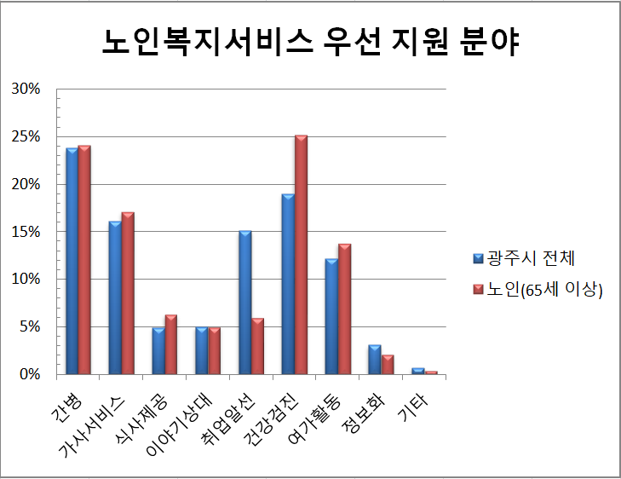
04. 인포그래픽(김완)
-초안-
14

Slide 15
04. 인포그래픽(김완)
-1차 피드백-
그래프 모양을 단순막대형으로 바꾸기
비교하기 쉽게 가장 큰 값만
색깔을 다르게 하거나, 강조하기
보조선, 눈금선을 지우기
15

Slide 16
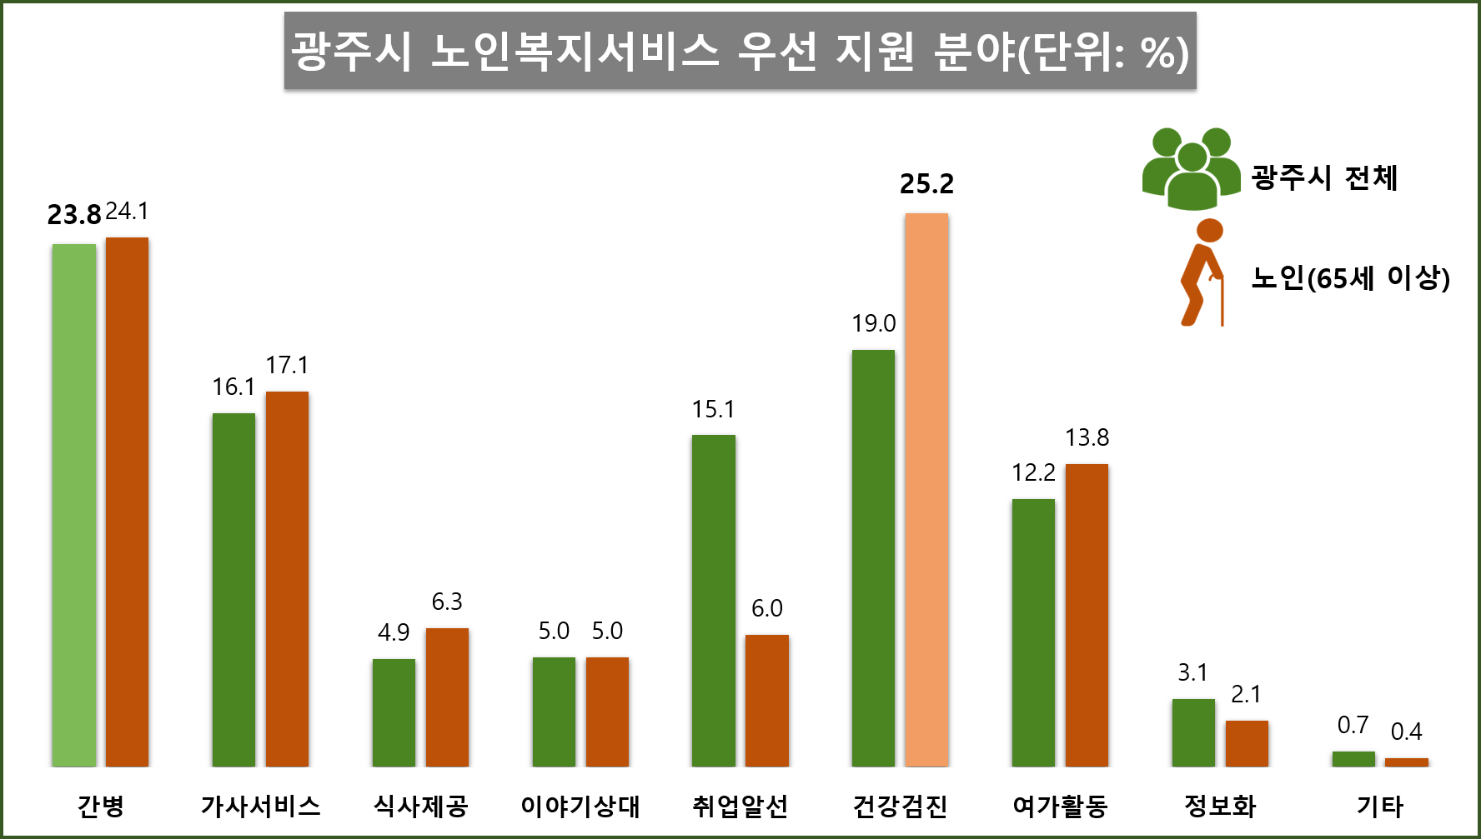
04. 인포그래픽(김완)
-1차 수정 후-
16

Slide 17
04. 인포그래픽(김완)
-2차 피드백-
축에 실선 표시 및 그래프 추가 작성
아이콘을 최대한 활용, 출처 표기
서울연구원 참조 후 하나의 기사 작성
17

Slide 18
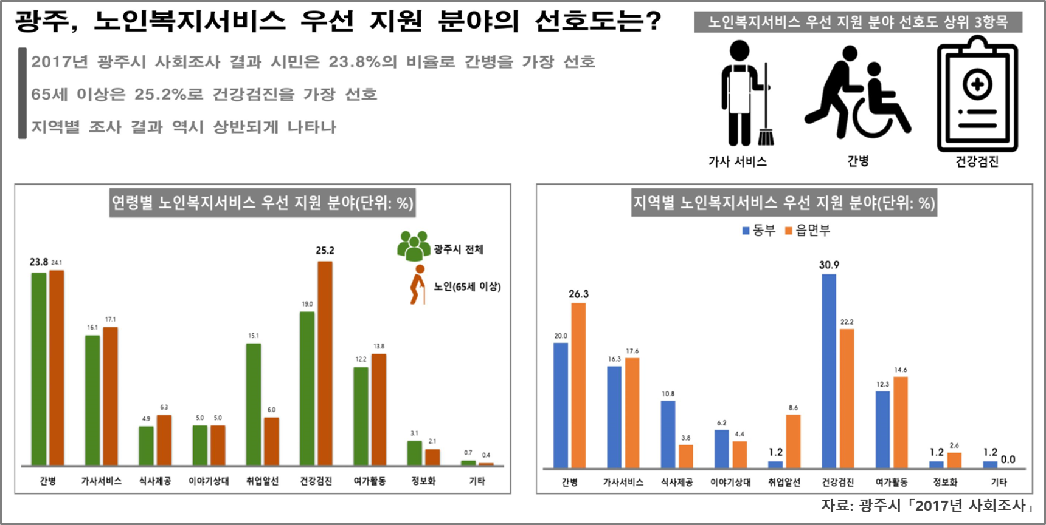
04. 인포그래픽(김완)
-최종안-
18

Slide 19
04. 인포그래픽(박준용)
-주제 : 65세 이상 노인들의 생활비 마련 방법 -
일반특성별(1) | 일반특성별(2) | 2014
 |  | 응답자수 (명) | 본인 스스로 (%) | 자녀 (%) | 사회보장제도 (%) | 본인과 자녀 (%) | 본인과 사회보장제도 (%) | 기타 (%)
전체 | 소계 | 10,277 | 31.9 | 7.9 | 18.6 | 6.9 | 34.3 | 0.5
연령별 | 65~69세 | 3,301 | 40.6 | 3.3 | 13.8 | 5.8 | 36.2 | 0.3
 | 70~74세 | 2,808 | 33.5 | 6.0 | 18.8 | 6.2 | 35 | 0.5
 | 75~79세 | 2,120 | 26.4 | 9.8 | 21.2 | 7.5 | 34.4 | 0.7
 | 80~84세 | 1,284 | 22.9 | 11.9 | 23.4 | 8.6 | 32.5 | 0.7
 | 85세 이상 | 764 | 18.9 | 22.1 | 23.0 | 9.3 | 25.8 | 0.8
가구형태별 | 노인독거 | 2,390 | 24.6 | 9.2 | 25.3 | 6.9 | 33.4 | 0.6
 | 노인부부 | 4,593 | 36.9 | 4.3 | 15.6 | 6.3 | 36.5 | 0.5
 | 자녀동거 | 2,881 | 29.9 | 12.5 | 16.9 | 8.5 | 31.6 | 0.6
 | 기타 | 414 | 31.6 | 7.0 | 24.6 | 3.2 | 33.5 | 0.2
교육수준별 | 무학(글자모름) | 970 | 15.7 | 16.7 | 29.4 | 6.9 | 31 | 0.4
 | 무학(글자해독) | 2,136 | 22.5 | 11.1 | 23.8 | 7.5 | 34.2 | 0.9
 | 초등학교 | 3,303 | 29.9 | 7.5 | 17.6 | 7.8 | 36.6 | 0.6
 | 중학교 | 1,347 | 37.6 | 4.7 | 17.2 | 6.7 | 33.6 | 0.2
 | 고등학교 | 1,715 | 42.1 | 4.3 | 12.8 | 6.3 | 34 | 0.5
 | 전문대학 이상 | 805 | 52.8 | 2.5 | 10.5 | 3.5 | 30.7 | 0.0
연가구소득별 | 제1오분위 | 2,074 | 22.8 | 9.1 | 31.2 | 6.2 | 30.1 | 0.6
 | 제2오분위 | 2,051 | 25.6 | 7.8 | 20.2 | 8.3 | 37.5 | 0.6
 | 제3오분위 | 2,041 | 31.7 | 6.3 | 16.7 | 7.9 | 36.9 | 0.6
 | 제4오분위 | 2,047 | 36.9 | 7.1 | 14.5 | 6.1 | 34.8 | 0.5
 | 제5오분위 | 2,036 | 42.6 | 8.8 | 10.1 | 6 | 32.2 | 0.3
19

Slide 20
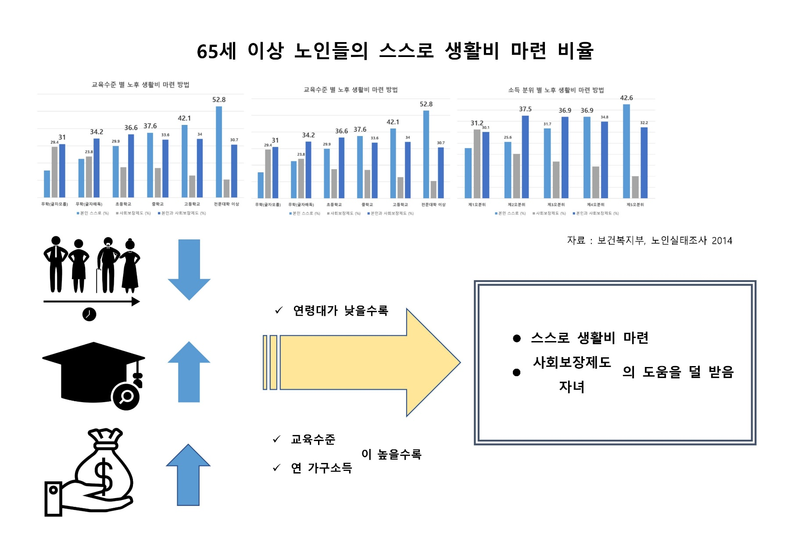
04. 인포그래픽(박준용)
-초안-
20

Slide 21
04. 인포그래픽(박준용)
-피드백-
막대 그래프 색 조정, 목표 변수를 중점으로, 보조선 제거.
그림과 그래프의 색깔을 통일
기사 형식으로, 상단에 전체 생활비 마련비율 추가
21

Slide 22
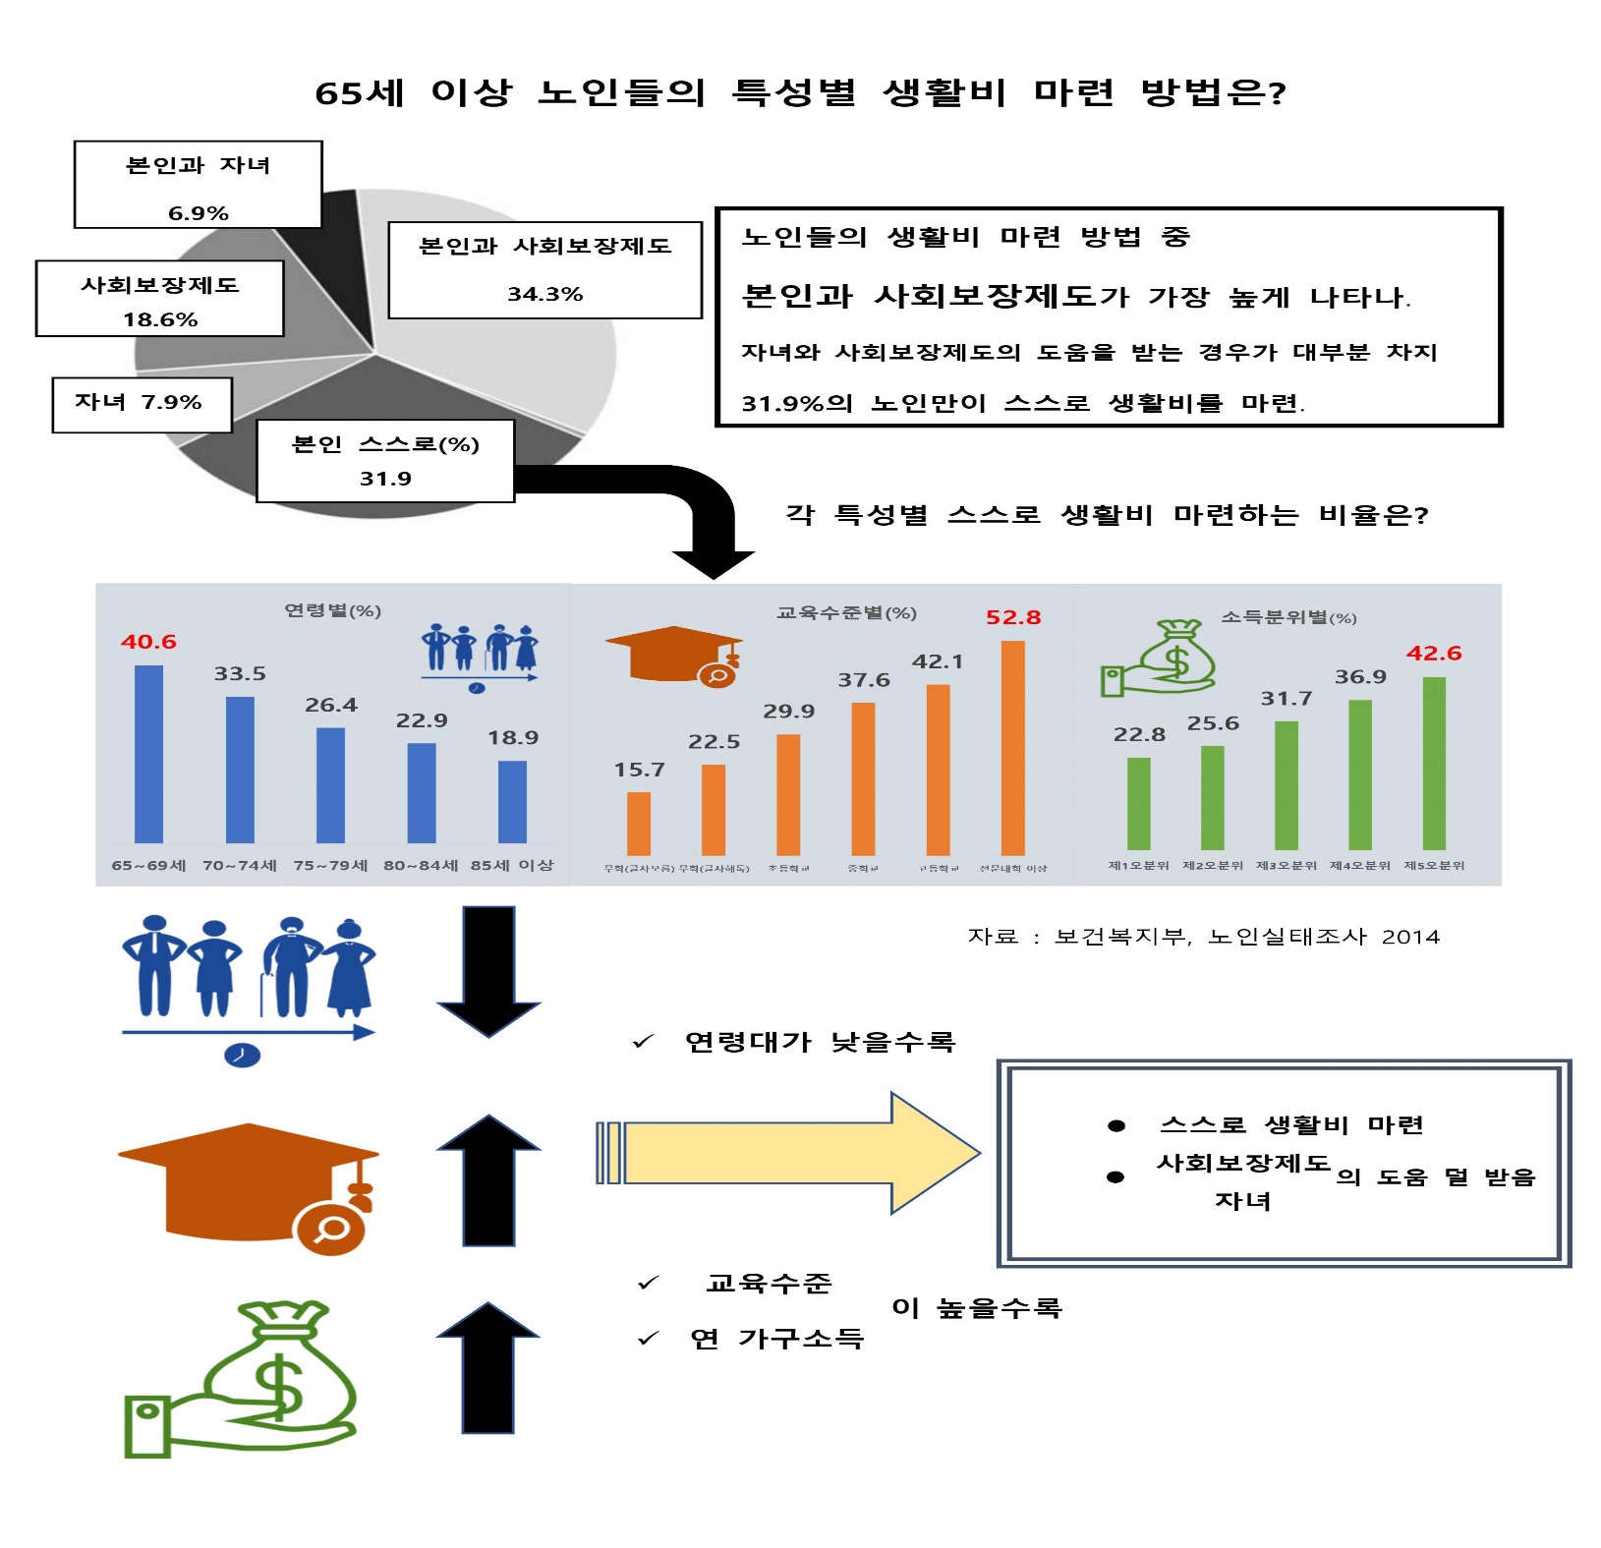
04. 인포그래픽(박준용)
-최종안-
22

Slide 23
05.
연구과제
23

Slide 24

05. 연구과제
-주제 선정-
가구별 자산총액에 대한 연구
-영향을 미치는 변수 파악을 중심으로
24

Slide 25
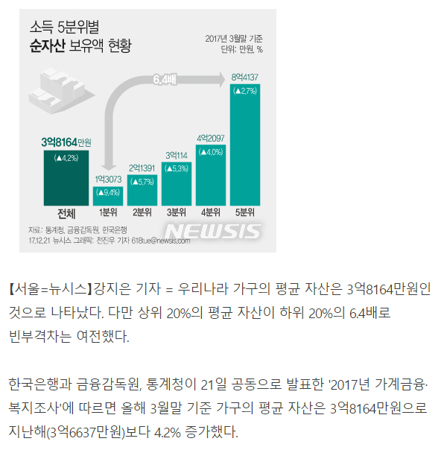
05. 연구과제
-연구 배경 및 목적-
기사내용: 가구별 자산에 대한
심한 빈부격차
연구 배경: 빈부격차의 원인에 대한
궁금증
연구 목적: 가구별 자산에 영향을 미치는 변수들을 파악
자료: 중앙일보 2017. 12. 21
25

Slide 26
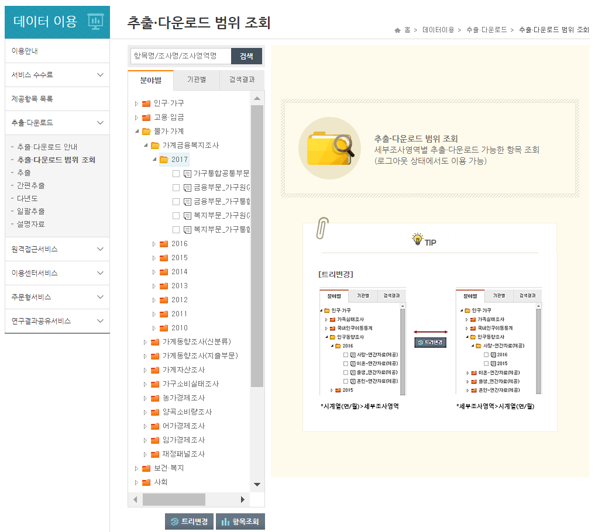
05. 연구과제
-데이터 선택-
마이크로데이터 통합서비스 사이트(MDIS) 접속
2017 가계금융•복지조사 데이터 사용
Analysis Tool: Excel, R
26

Slide 27
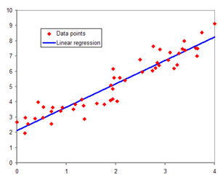
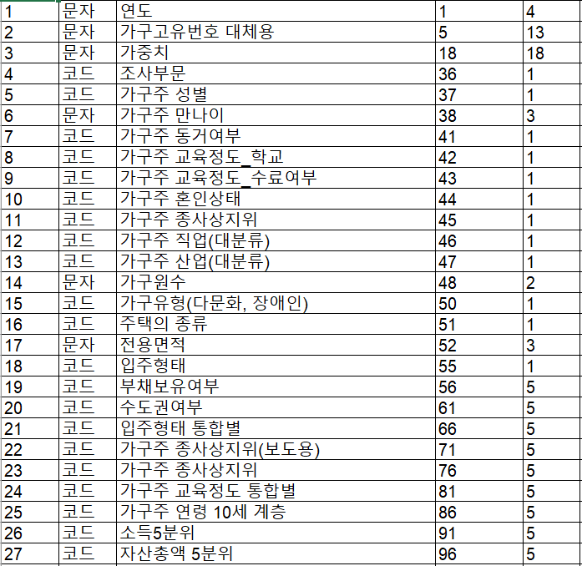
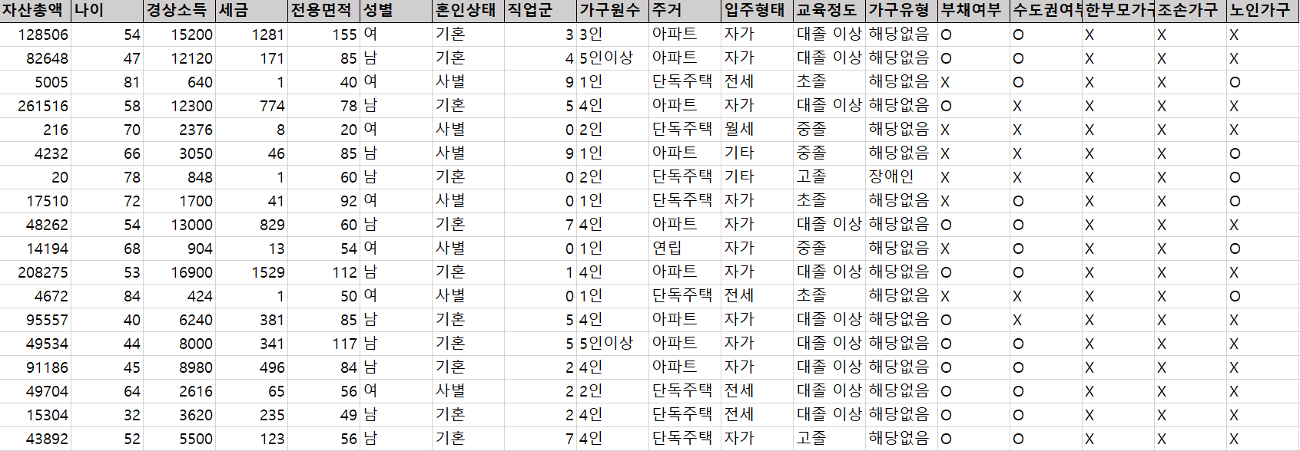
05. 연구과제
-분석 방법 및 변수 파악-
분석방법: 회귀분석
변수 파악
사용 변수
• 자산총액에 대한
변수별 영향을 파악
• 총 130개의 변수
• 중복항목을 통합하여
공선성 유발 변수 제거
•총 18개의 변수 사용
-종속변수(Y): 자산총액
-설명변수(X): 나이, 성별 등 17개
27

Slide 28
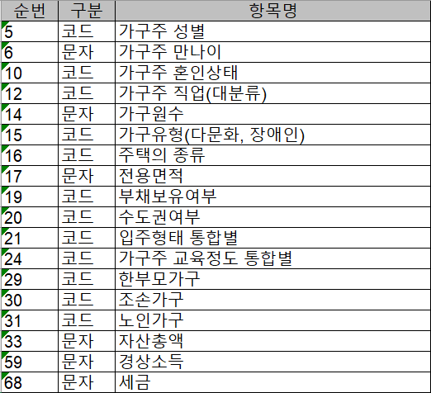
05. 연구과제
-분석 방법 및 변수 파악-
자산총액에 대한 변수별 영향을 파악하기 위해 회귀분석을 실시
A. 각 변수 중 중복항목 제거
Ex)가구주 교육정도 3개 항목-> 1개 사용
B. 통합항목을 하나의 변수로 사용
Ex)60번 근로소득은 61~66번 항목을 포함
총 18개의 변수 사용
->종속변수(Y): 자산총액
설명변수(X): 나이, 가구원수 등 17개
28

Slide 29
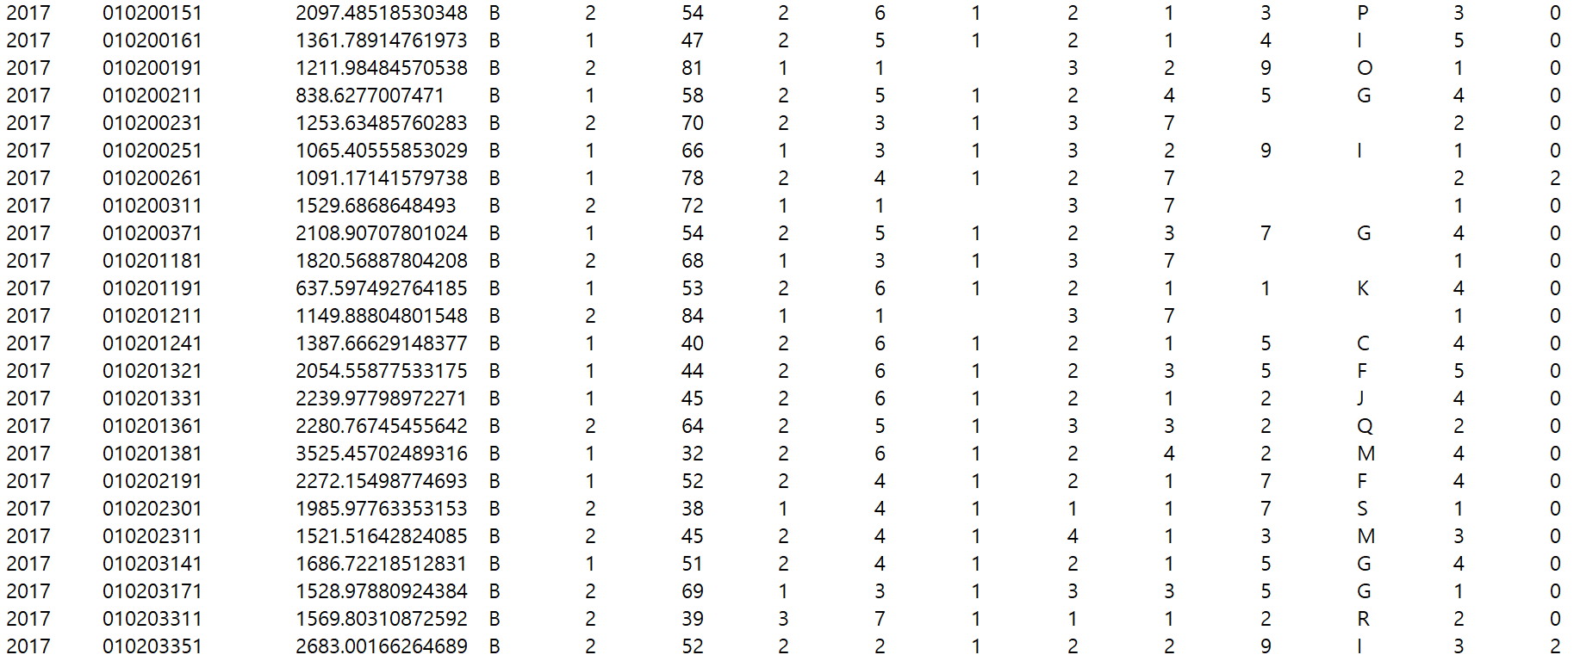
05. 연구과제
-데이터 전처리-
Excel을 통해 데이터 전처리
각 열에 변수명 추가 및 기존변수명 변경
Ex)가구주 직업(대분류)-> 직업군
코드화된 데이터는 범주형 변수 처리
Ex)부채보유여부 A0101, A0102
->부채여부 O, X
29

Slide 30
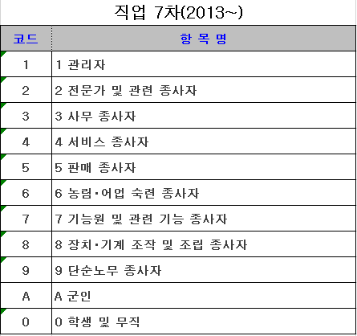
05. 연구과제
-데이터 전처리-
Missing value는 의미에 맞게 값 부여
Ex)직업군->0을 추가하여 무직자로 처리
수치형 데이터 가구원수를
범주형 데이터로 변환
->1인, 2인, …, 5인이상
총 5개의 수치형 데이터와
13개의 범주형 데이터로 전처리
30

Slide 31
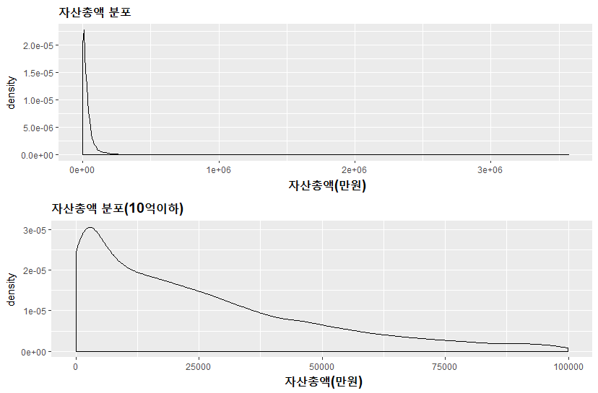
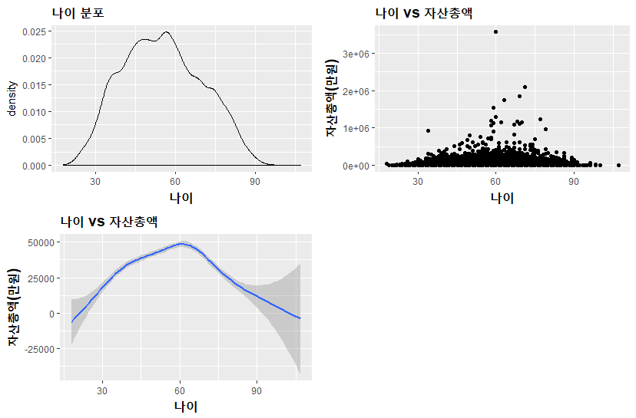
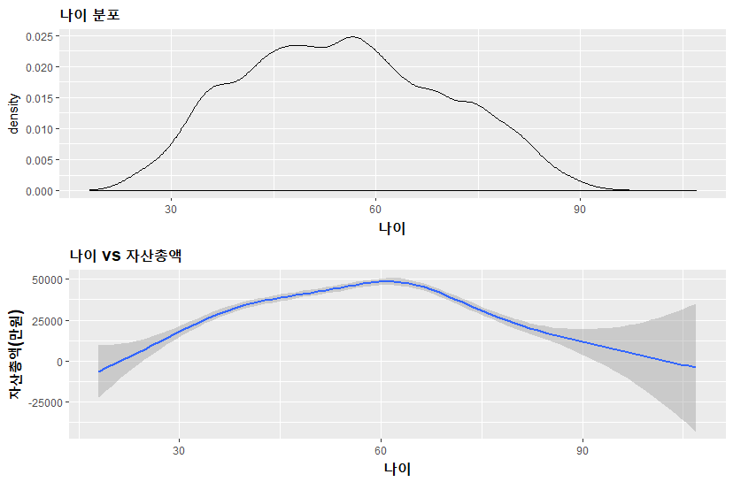
05. 연구과제
-EDA: 자산총액과 나이-
자산총액(Y)의 분포: 왼쪽으로 치우침
->변수 변환의 필요성 확인
나이의 분포: 대칭에 가까움
자산총액과 나이의 관계: 60대 초반을 기준으로 증감관계가 나뉨
31

Slide 32
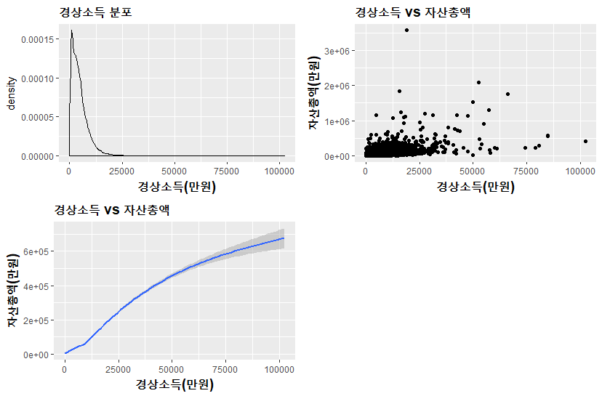
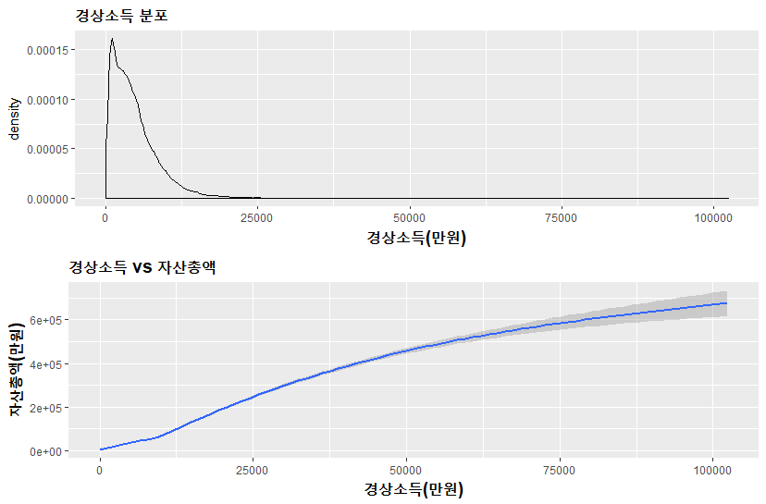
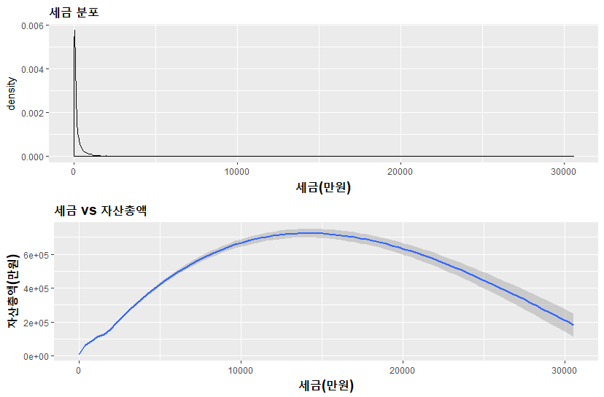
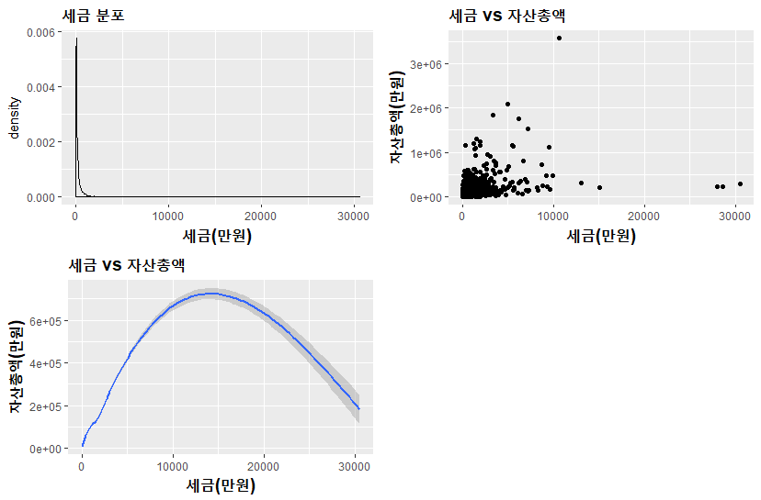
05. 연구과제
-EDA: 경상소득과 세금-
경상소득과 세금의 분포 모두 왼쪽으로 치우침, 변수 변환의 필요성 확인
자산총액과 경상소득의 관계: 양의 상관관계가 나타남
자산총액과 세금의 관계: 13억원을 기준으로 증감관계가 나뉨
32

Slide 33
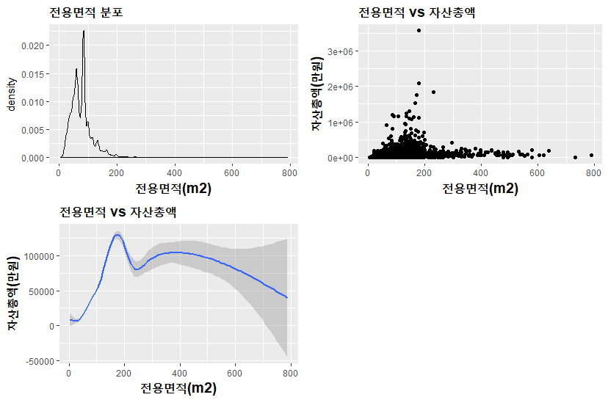
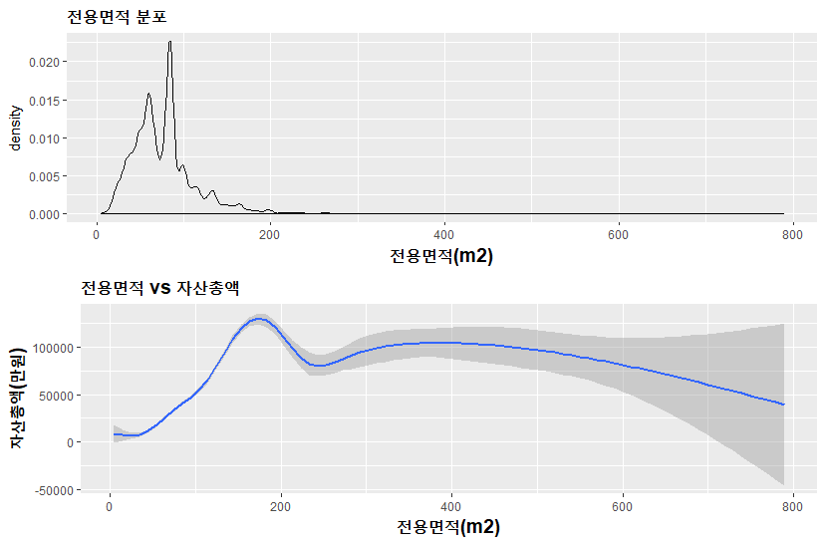
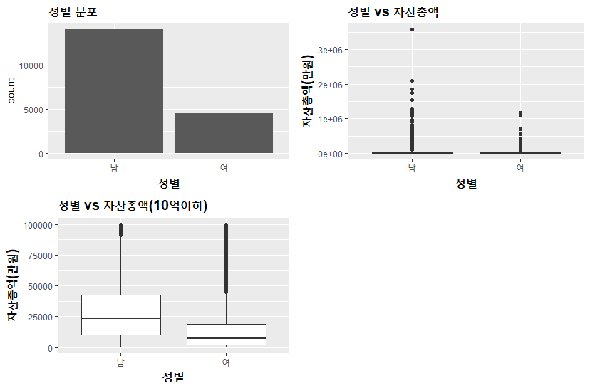
05. 연구과제
-EDA: 전용면적과 성별-
전용면적과 성별의 분포:
전용면적은 왼쪽으로 치우침
가구주 성별은 남이 여보다 많음
자산총액과 전용면적과의 관계:
4차 곡선의 형태
자산총액과 나이의 관계: 성별에 따라 자산총액의 차이가 있어 보임
33

Slide 34
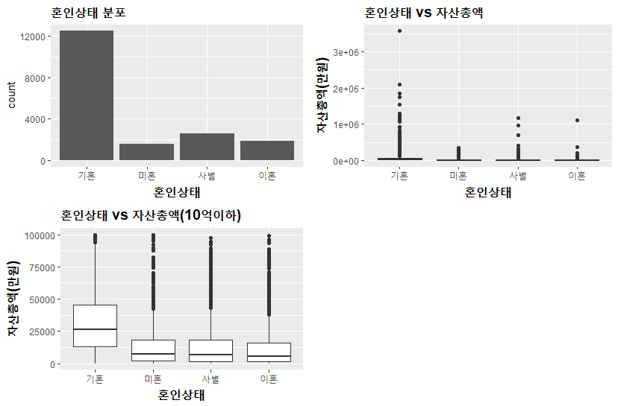
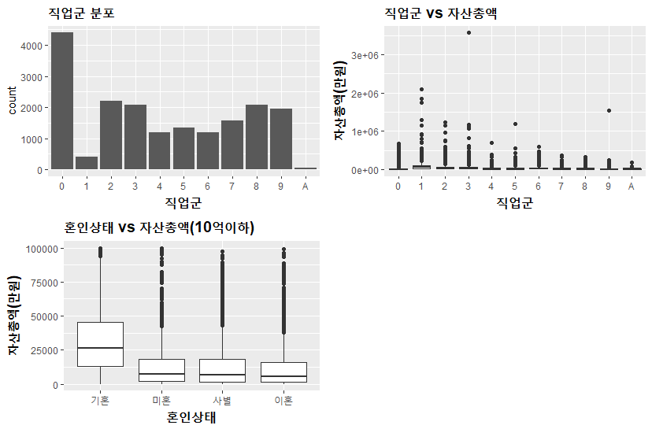
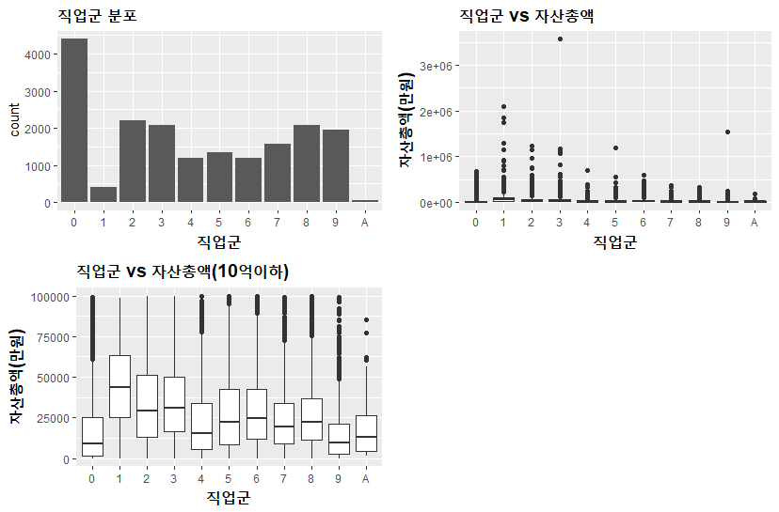
05. 연구과제
-EDA: 혼인상태와 직업군-
혼인상태와 직업군의 분포:
혼인상태의 경우 기혼이,
직업군의 경우 무직자가 가장 많다.
자산총액과 혼인상태의 관계: 기혼의
자산총액이 가장 많은 것으로 보이며 미혼,
사별, 이혼가구 간의 차이는 보이지 않는다.
자산총액과 직업군의 관계:
관리자(1번)가 가장 많아 보이며,
무직자(0번)가 가장 적어 보인다.
34

Slide 35
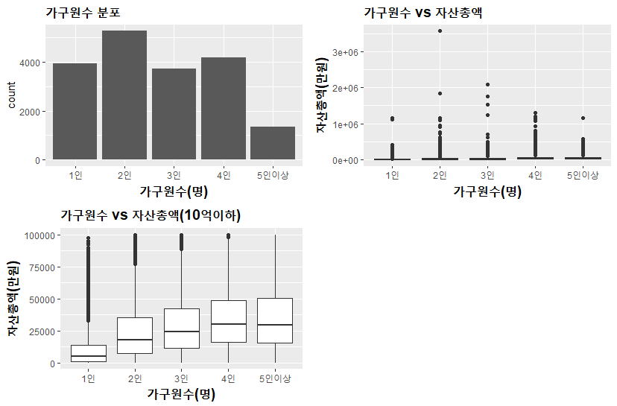
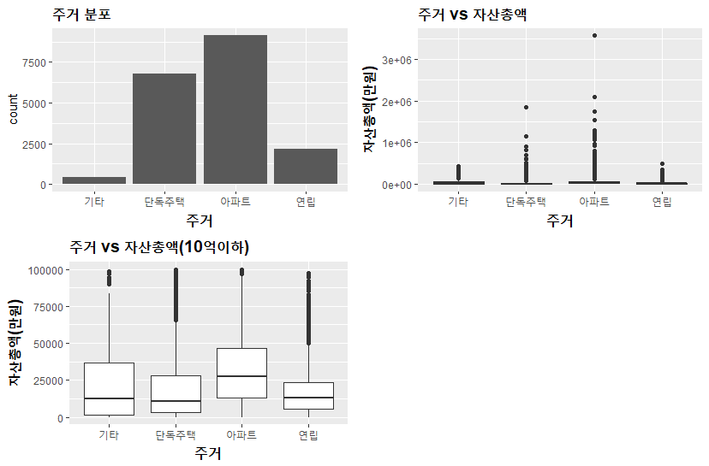
05. 연구과제
-EDA: 가구원수와 주거 -
가구원수와 주거의 분포:
가구원수의 경우 2인이,
주거의 경우 아파트가 가장 많음
자산총액과 가구원수의 관계: 가구원수와 자산총액 사이의 양의 상관관계가 보임
자산총액과 주거의 관계: 아파트 거주 가구의 소득 총액이 가장 많아 보임
35

Slide 36
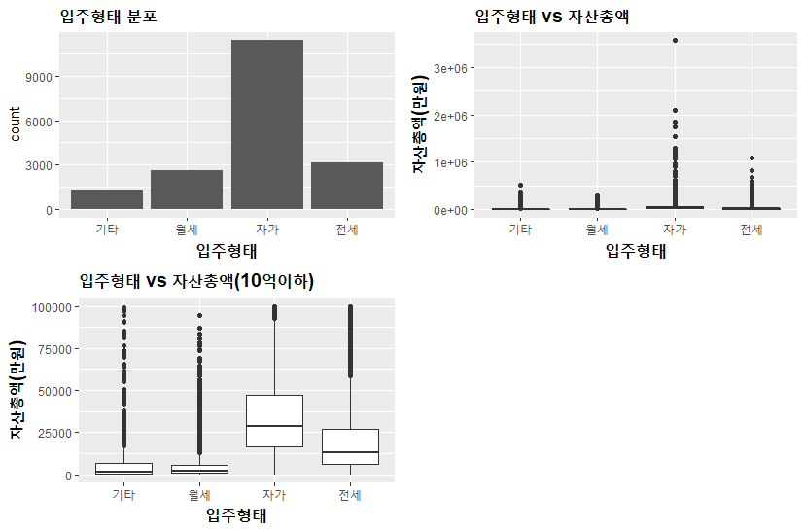
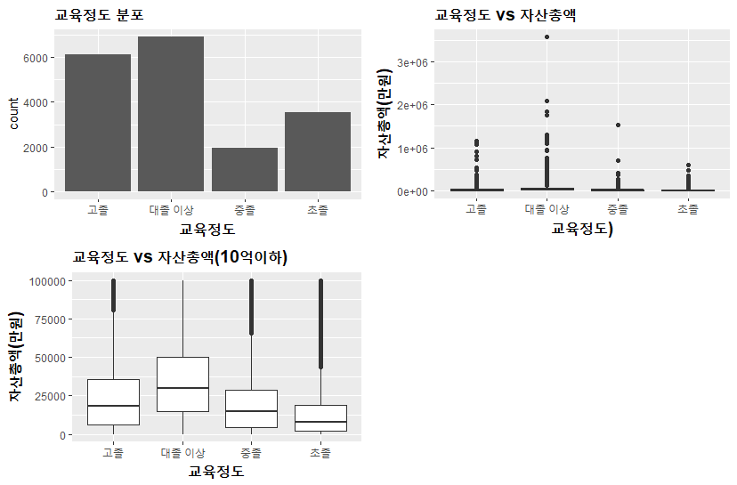
05. 연구과제
-EDA: 입주형태와 교육정도-
입주형태와 교육정도의 분포:
입주형태의 경우 자가가,
교육 정도의 경우 대졸 이상이 가장 많음
자산총액과 입주형태의 관계:
자가, 전세 거주자의 자산 총액이
기타, 월세보다 많아 보임
자산총액과 교육정도의 관계:
대졸이상이 가장 많아 보이며,
초졸이 가장 적어 보임
36

Slide 37
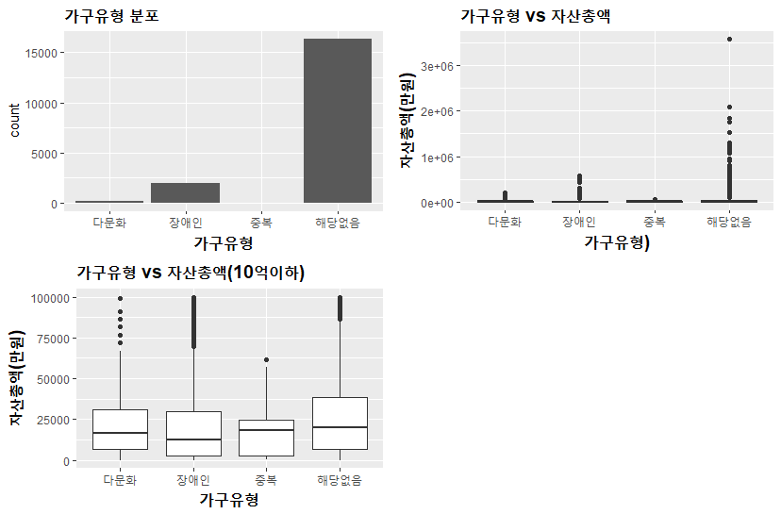
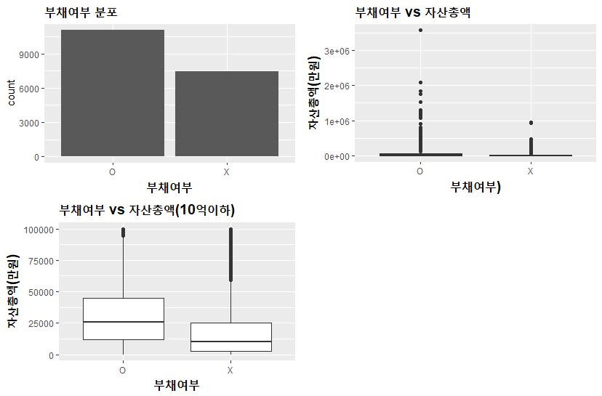
05. 연구과제
-EDA: 가구유형과 부채여부-
가구유형과 부채여부의 분포:
가구유형의 경우 해당 없음이,
부채여부의 경우 있는 가구가 많음
자산총액과 가구유형의 관계:
Box Plot 상에서는 큰 차이가 없어 보임
자산총액과 부채여부의 관계:
부채가 있는 가구가 자산총액이
적어 보임
37

Slide 38
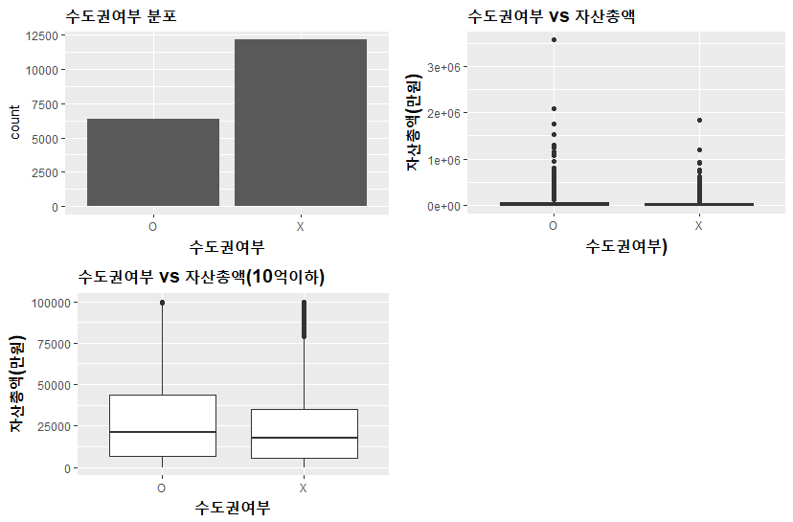
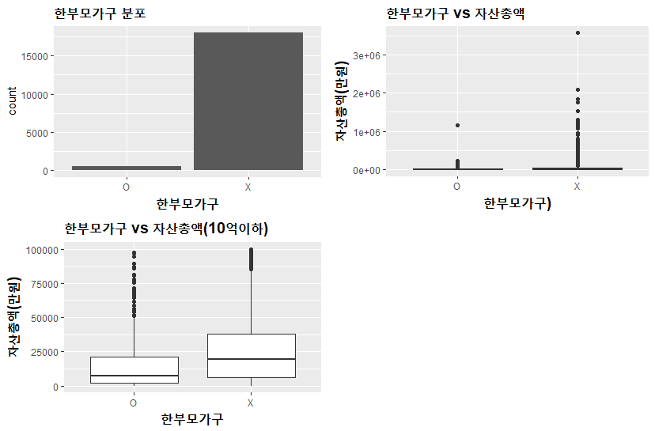
05. 연구과제
-EDA: 수도권여부와 한부모가구-
수도권여부과 한부모가구의 분포:
수도권 여부의 경우 비수도권이,
한부모가구의 경우 양부모가구가 많음
자산총액과 수도권여부의 관계:
Box Plot 상에서는 큰 차이가 없어 보임
자산총액과 한부모가구의 관계:
양부모가구가 자산총액이 더 많아 보임
38

Slide 39
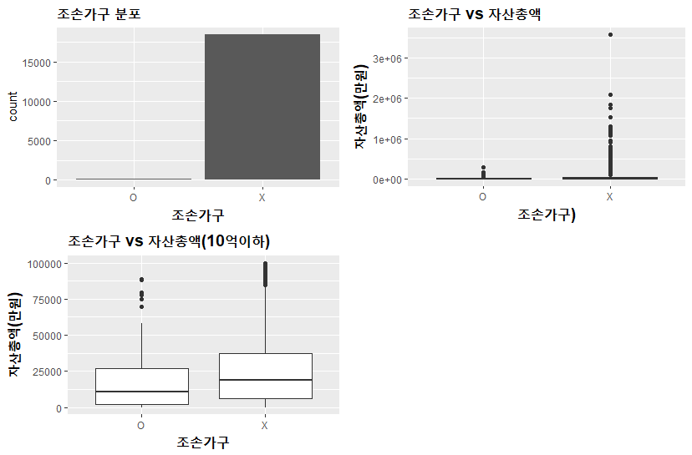
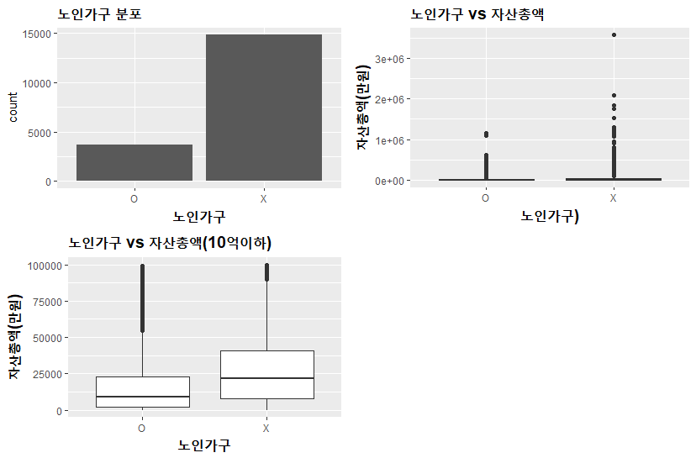
05. 연구과제
-EDA: 조손가구와 노인가구-
조손가구와 노인가구의 분포:
조손가구와 노인가구가 아닌 경우가 많음
자산총액과 조손가구의 관계:
조손가구의 경우 자산총액이 더 적어 보임
자산총액과 노인가구의 관계:
노인가구의 경우 자산총액이 더 적어 보임
39

Slide 40
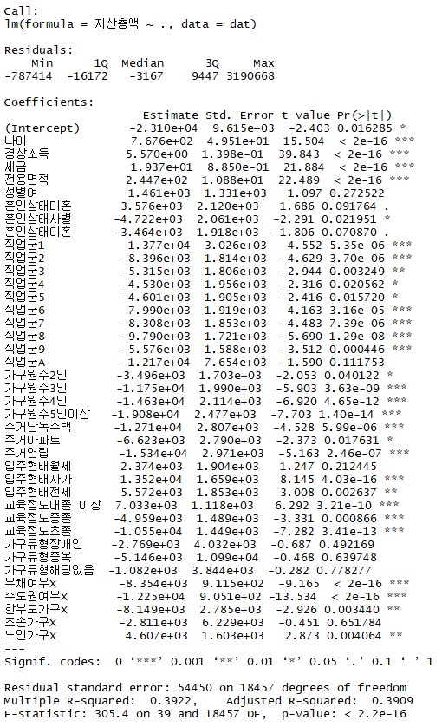

05. 연구과제
-1차 회귀분석-
회귀분석 결과
R²=0.3909, AIC:455958로
설명력이 약하며, 복잡성이 큼
연속형 자료중 치우친 분포를 가진
종속변수 자산총액과 설명변수 경상소득, 세금, 전용면적을 변환 후 회귀분석 필요
변환 방법: Box-Cox Transformation
40

Slide 41

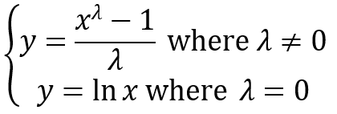
05. 연구과제
<Box-Cox Transformation>이란?
왼쪽에 식을 이용해 변수가
대칭성을 찾을 수 있게 하는
λ를 찾는 변수 변환 방법
41

Slide 42
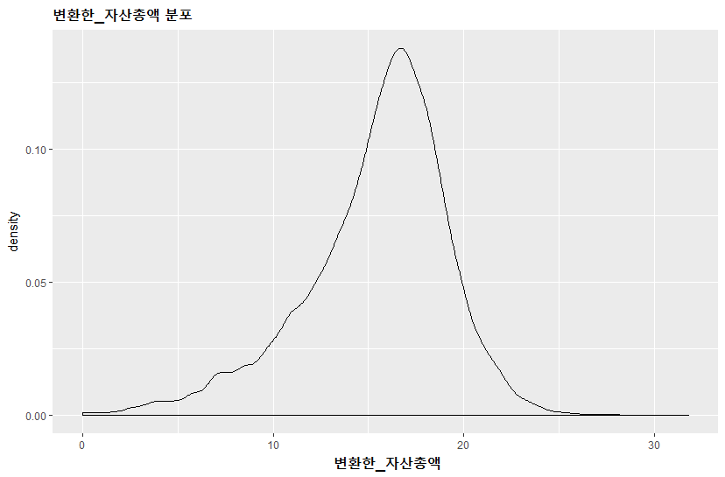
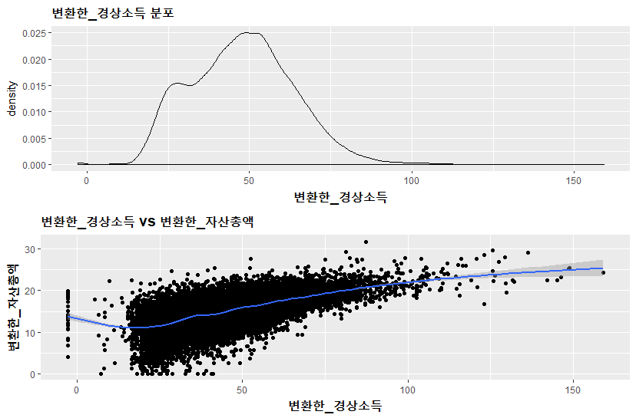
05. 연구과제
-변환 후 자산총액과 경상소득-
변환 후 자산총액(Y)의 분포가 대칭성을 가지게 됨
변환 후 경상소득의 분포 역시
치우침의 정도가 줄었음
자산총액과 경상소득의 관계:
곡선의 형태를 가짐
42

Slide 43
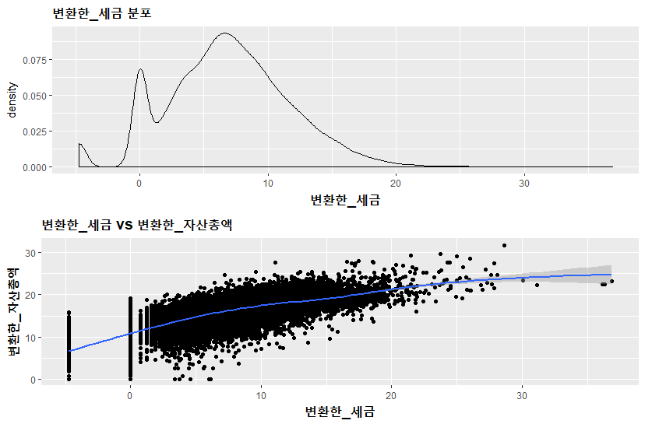
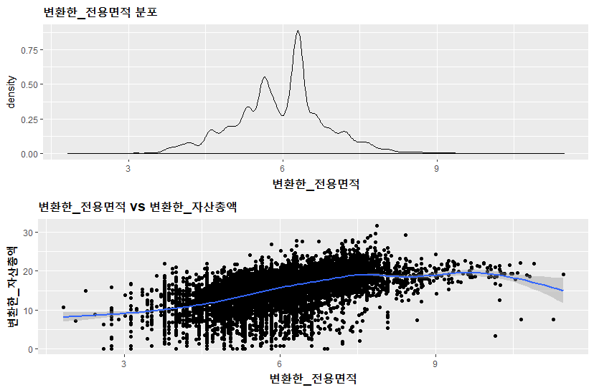
05. 연구과제
-변환 후 세금과 전용면적-
변환 후 전용면적은 대칭성이 생겼으며, 세금은 치우침의 정도가 줄었음
자산총액과 세금의 관계:
곡선의 형태를 가짐
자산총액과 전용면적의 관계:
곡선의 형태를 가짐
43

Slide 44
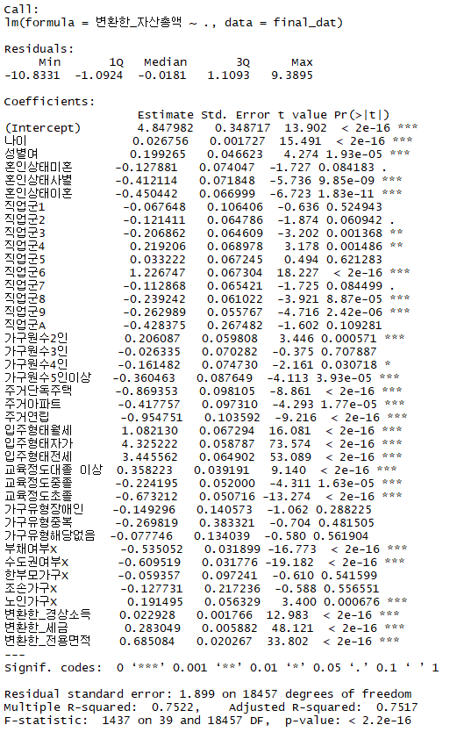
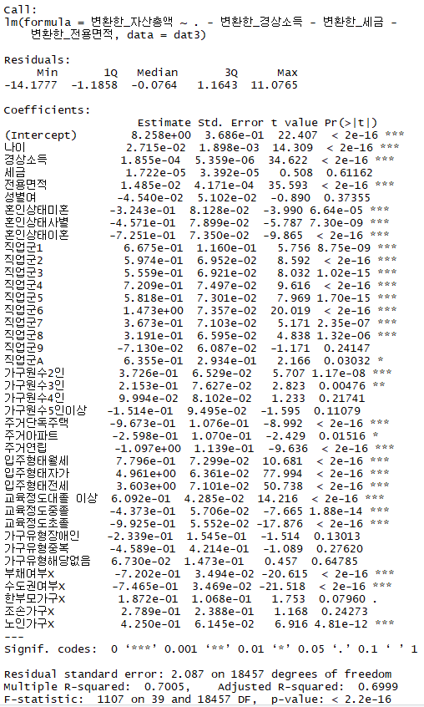
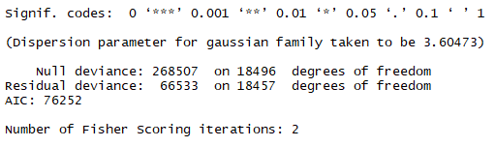

05. 연구과제
-종속변수 변환 후 2차 회귀분석-
회귀분석 결과
R²=0.6999, AIC:79756
->설명력이 증가, 복잡성 감소
추가적으로 설명변수를 변환 후
모델의 성능 확인 필요
44

Slide 45
05. 연구과제
-설명변수 변환 후 3차 회귀분석-
회귀분석 결과
R²=0.7517, AIC:76252
->설명력이 증가, 복잡성 감소
추가로 변환할 변수가 없으므로
변수 선택을 진행
가구유형의 P-value가 가장 크므로
가구유형 제거
45

Slide 46


05. 연구과제
-변수 선택: 가구유형 제거-
가구유형 제거 결과
R²=0.7517, AIC:76249로
복잡성이 약간 감소
조손가구의 P-value가 가장 크므로
조손가구 제거
46

Slide 47


05. 연구과제
-변수 선택: 조손가구 제거-
조손가구 제거 결과
R²=0.7517, AIC:76247로
복잡성이 약간 감소
한부모가구의 P-value가 가장 크므로
조손가구 제거
47

Slide 48


05. 연구과제
-변수 선택: 한부모가구 제거-
한부모가구 제거 결과
R²=0.7517, AIC:76246로
복잡성이 약간 감소
모든 P-value가 유의수준 0.05보다 작으므로
더 이상 제거할 변수가 없음
변수 선택을 완료하고 공선성을 확인
48

Slide 49

05. 연구과제
-공선성 확인-
VIF가 10이 넘는 변수가 없으므로
변수 간의 공선성은 없다고 판단
마지막으로 모형의 최적화를 위해
Spline기법을 사용
49

Slide 50




05. 연구과제
-회귀 스플라인(Regression Spline)이란?-
종속변수와 설명변수 사이의 비선형관계를 매듭(knots)으로 나누어진 구간에 다항식 모형으로 적합하는 것.
여러 개의 기저함수(basis function)을 선형결합 한 것으로 볼 수 있다.
그 중 자연 스플라인(natural cubic spline) 사용.
50

Slide 51

05. 연구과제
-연속형 변수 Spline-
설명변수 중 연속형 변수 4개 모두를
오른쪽과 같이 Spline기법을 사용
각 변수에 구간별 3차 다항식 적용
최종적으로 회귀분석 실시
51

Slide 52



05. 연구과제
-최종모형-
최종모형 회귀분석 결과
R²=0.7652, AIC:75224로
->설명력 증가, 복잡성 감소
변환한 연속형 변수들을 제외하고
입주형태의 영향력이 가장 큼
이 모형을 토대로 잔차 검정 실시
52

Slide 53

05. 연구과제
-잔차 검정-
첫 번째 그래프로 보아 등분산성을
만족하는 것으로 보임
Q-Q plot를 보면 양 극단으로 갈수록 정규성을 벗어나는 경향을 보이나 전체적으로 정규성 만족하는 것으로 보임.
나머지 그래프에도 등분산성에 문제 없고, high-leverage point도 문제 없음
53

Slide 54
05. 연구과제
-결론 및 한계점-
54

Slide 55
05. 연구과제
-결론 및 한계점-
표본의
비대칭성
총 14개의 설명변수
결론
한계점
설명변수간
교호작용
입주형태
과적합
55

Slide 56
06.
마치며
56

